Slide 1
コンテクスチュアルターゲティング
AD GUIDE
ver.3(2023.06)
朝日新聞社総合メディア事業本部プランニング部

Slide 2
ADSにNxTラボが新設
ADSは朝日新聞が提供するコンテンツソリューションプログラムです
このたび新設したNxTラボでは、次世代の広告ソリューション開発を手掛けます
Contents
lab
Community
lab
営業×テックがともに考え、
市場のニーズにこたえるソリューションを
開発していきます
NxT
lab
Solution
Sales
Engineer
Creative
Lab
Data
Lab

Slide 3
NxTラボが手掛ける領域
ポストcookie、個人情報保護法改正など社会・市場の変化に対応
ID利用、AIによるコンテンツ解析など各分野で自社開発、他社アライアンスを推進
対応すべき変化
ポストcookie
個人情報保護法改正
ブランドセーフティ
ソリューションを開発
NxT
lab
社内・グループ
自社開発
社外アライアンス
AIによるコンテンツ解析
1stパーティデータ活用
外部データ連携
Etc…

Slide 4
デジタル広告を取り巻く環境の激変
3rd party cookieの終焉
法改正、業界基準の厳格化
生活者の追跡型広告忌避・プライバシー意識の高まり
直接／間接的に個人を特定しうるデータは、
明確な同意（オプトイン）がなければ収集・利用できない。

Slide 5
対応策と課題は
2023年に向け代替ソリューションの検討が進む
「オーディエンス」＝「ユーザー（人）」へのターゲティングは不安定に
従来の
オーディエンス
マッチ型
ターゲティング
失われる機会を
どう補完するか？
ハッシュ化された共通ID
1stパーティデータ
Cookie代替技術
同意を得た安全なオーディエンスマッチ型のターゲティングだけでは足りない
外部環境（法規制、生活者の意識）は変化し続ける中、明確かつ有効な「正解」が見えない

Slide 6
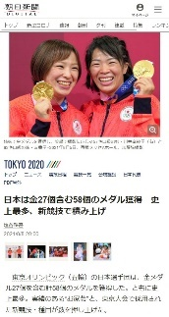
再注目される
コンテクスチュアルターゲティング
「コンテクスト」が結ぶ安全な広告主と生活者の出会い
コンテクスチュアルターゲティングは、
「配信面」をターゲティングする「コンテンツマッチ」の一種。
記事コンテンツの文意・文脈を理解して広告を配信する。
過去の行動履歴をもとに「人」をターゲティングする「オーディエンスマッチ」
とは違い、ユーザーデータを利用しない。
ページを構成する文字情報などを読み取りAIが解析
トピック
トーン
感情
オリンピック関連
ポジティブ
喜び
コンテンツに適した広告を配信し読者の「今」の興味・気持ちに応える

Slide 7
コンテクスチュアルターゲティング
で実現できること
AI解析の技術進化で従来のコンテンツマッチの手法と比べ
より正確に、より多くの記事に広告を配信することが可能に
コアな文字・キーワードが
登場する「意味」「文脈」の判定
手動分類のサイト内カテゴリを
横断し「トピック」を自動判定
コンテンツの全文を解析のうえ
文意を解釈し「トーン」を判定
「母国語」の「母」が「母親」
という意味でないことを理解する
カテゴリ上はスポーツ記事だが
「子育て」トピックとしても分類
明るい感情の記事か悲しい感情の記事かを解釈
従来のキーワード指定、カテゴリ指定よりも正確性・拡張性に優れた繊細な広告配信が可能

Slide 8
朝日新聞社が広告主に読者と
適切な出会いを創出
適切な読者と適切な出会いを生むには、案内人が必要
広告主側
の課題
本来リーチすべきオーディエンスにコンテクスチュアルなアプローチで出会うには、潜在的な顧客層が「どんなコンテンツやトピックと親和性が高いか？」を検討しなければならない。
朝日新聞社
日々媒体に訪れるたくさんの読者について編集者・データの両面で「どんなコンテンツに興味があるか」についての知見を持つ。
日本最大級のニュース媒体と数十を超えるバーティカルなメディア群、
500 万以上の会員IDを抱えた朝日新聞社が読者と広告主の適切な出会いを創出

Slide 9
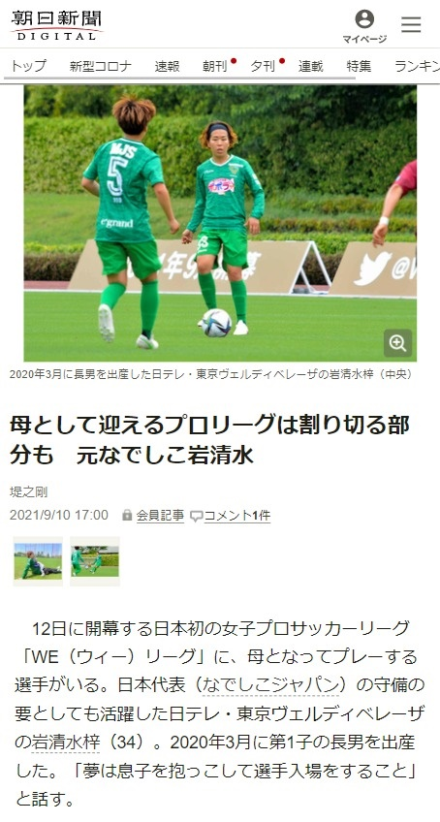
媒体社として複層の「コンテクスト」
を踏まえたアプローチを追求
単語レベルの「コンテクスト」は記事、媒体とパッケージに
なって読者に届く。読者が読んで初めて「意味」を持つ
ニュースメディア
として媒体が持つコンテクスト
サッカー・スポーツ関連
として記事が持つコンテクスト
どんな読者が、いつ、どう読むか？
によって受け手が感じる
「コンテクスト」＝文脈は異なる
母・子育てといった
「ワード」のコンテクスト
読者接点を担う媒体社だからこそ最終的に「どう届くか」を意識したコミュニケーションを

Slide 10
NxTラボが取り組む方向性
読者の感情に寄り添う広告配信「エモーショナルアド」を目指す
読者は１日のなかで
「様々な自分」を使い分けている。
朝日新聞デジタル来訪ユーザー
広告があるＵＲＬに１回表示される。表面上の数字の影に見過ごされてきたのは読者が「どんな気持ちでいるか」。
人は日々、ニュースに触れることで何かを考えたり、感じたりしています。そのニュースは35歳のビジネスパーソンが通勤電車で読んでいるかもしれません。45歳の母親が夜、リビングでくつろいで読んでいるかもしれません。
NxTラボでは今読んでいる記事をもとにしたコンテクスチュアルなコンテンツマッチと読者・会員の1stパーティデータを活用したユーザーマッチとをかけあわせ、
「ユーザーのコンテンツ閲覧時（モーメント）の心情・心理（エモーション）をくみ取る」ことも目指して、「エモーショナルアド」という概念に進化させていきます。
コンテンツマッチ
ユーザーマッチ
コンテクスチュアル
ターゲティング
朝日ID

Slide 11
コンテクスチュアルな
アプローチがもたらす変化
生活者、広告主、媒体社のサステナブルな関係性を作る
生活者
プライバシーを
侵害されない
不快な追跡を
受けない
広告主
ユーザーに
受容されやすい
高いROI
ブランド
セーフティ
媒体社
読者への配慮
広告枠の
付加価値創出

Slide 12
コンテクスチュアルターゲティング
メニュー詳細

Slide 13
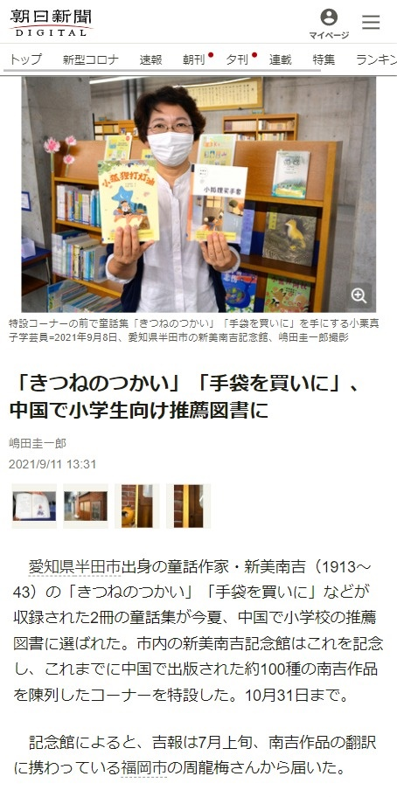
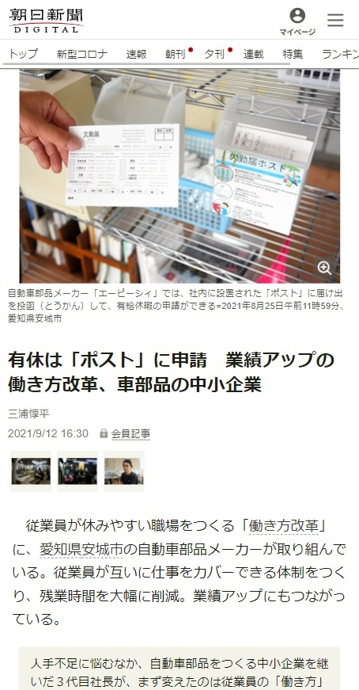
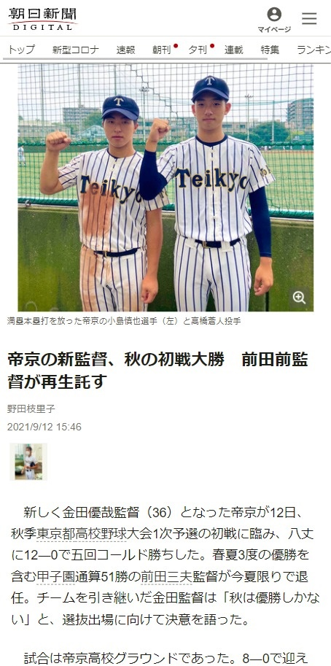
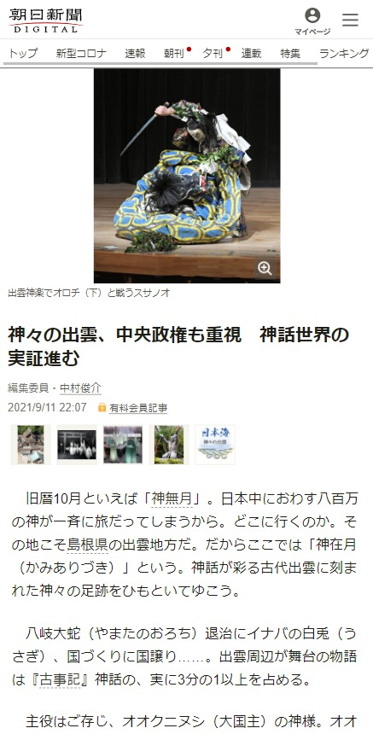
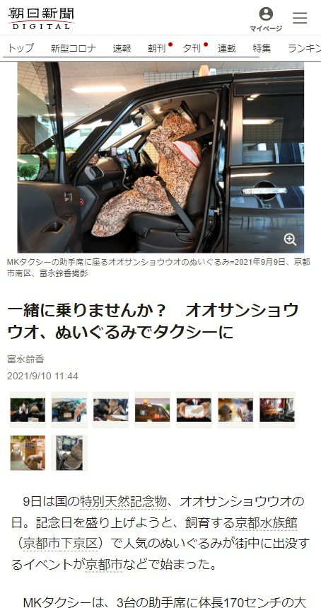
コンテクスチュアルターゲティング
広告メニューをリリース
朝日新聞社の多様な記事コンテンツに
コンテクスチュアルターゲティグで広告配信が可能に
記事・ページの情報をAIが解析
コアな文字・キーワードが
登場する「意味」「文脈」の判定
手動分類のサイト内カテゴリを
横断し「トピック」を自動判定
コンテンツの全文を解析のうえ
文意を解釈し「トーン」を判定
コンテクストセグメントを自動分類
日々、大量の記事が公開の数時間後には
ターゲティング広告で利用可能に
13

Slide 14
朝日新聞社とIAS社の共同開発により両社の強みをいかした
安心・安全かつ効果の高い広告を目指します
効果的で安心な広告を目指して
国内有数の伝統的なパブリッシャー
アドベリフィケーションのトップ企業
コンテンツの知見・読者接点
AIによるコンテンツ解析技術
14

Slide 15
メニューラインナップ
国内最大級のニュース媒体、朝日新聞デジタルで
各種プランを実施可能
純広
指定コンテクスト配信
SP記事中レクタングル
タイアップ
指定コンテクスト配信
タイアップブースト
ディスプレイ広告を
ご指定のコンテクストセグメントで配信
いたします。
※最低出稿金額５０万円以上となります
タイアップコンテンツでコンテクスチュアルターゲティング配信を活用。
指定のコンテクストで見出しを配信することでコンテンツと親和性の高い読者にリーチします。
純広
複数比較
好相性コンテクスト検証プラン
タイアップ
好相性コンテクスト
検証タイアップ
ご希望を伺いながら複数セグメントを
配信します。
事前検討から事後検証まで商材・ブランドやメッセージに適したコンテクストセグメントを探るＰＯＣとしても実施頂けます。
※比較のため最低出稿金額１５０万円以上となります
タイアップコンテンツでコンテクスチュアルターゲティング配信を活用。
どのコンテクストでブランドのメッセージが響くのかをレポート致します。
15

Slide 16
当該のトピックや類似トピックを扱う記事を分類します
使用可能なコンテクストセグメント
当該のトピックや類似トピックを扱う記事に加えて
間接的にトピックが連想されそうな記事などを広く分類します
ビジネス
スポーツ
転職・雇用
B2B・マネジメント
経済・市場
ゴルフ
サッカー
テニス
産業（農業）
産業（物流・運輸）
バスケ
ウィンタースポーツ
オリンピック
テック好き
ビジネス全般
社会
その他
環境・エネルギー
企業・労働
政治
自動車
酒
スマホ・デジタル端末

Slide 17
当該のトピックや類似トピックを扱う記事を分類します
使用可能なコンテクストセグメント
当該のトピックや類似トピックを扱う記事に加えて
間接的にトピックが連想されそうな記事などを広く分類します
暮らし
家庭・子育て
高級品・マネー
シニア層
育児・子育て
結婚・夫婦
妊娠・出産
地方の話題・日帰り旅行
冬の行楽
住宅購入層
家庭全般
買い物・商店・EC
教育
学校（小・中・高）
学校（大学）
ファッション
ウィンターウェア
カルチャー
テレビ・ドラマ・エンタメ
音楽ファン
映画・劇・音楽全般

Slide 18
コンテクストセグメント例
育児・子育て
記事コンテンツの例
絵本・幼児向け本や幼児食、子育て、子供の行事（ひなまつりなど）、産休などの記事
想定読者層
子持ち世帯の男女
相性の良い商材・業種
・ハウスメーカー
・ベビー用品
・家事ラク・共働き世帯向け商品

Slide 19
コンテクストセグメント例
地方の話題・日帰り旅行
記事コンテンツの例
国内で地域性のある話題（特に文化・歴史・イベントの話題）やアウトドア、キャンプといった話題が扱われている記事
想定読者層
特になし
相性の良い商材・業種
・国内旅行
・カルチャーセンター
・自動車

Slide 20
コンテクストセグメント例
B2B・マネジメント
記事コンテンツの例
企業や組織の経営、財務、経理に関わる記事のほか、チームマネジメントなど。加えてIT、クラウド、データなどのデジタル系トピック。
想定読者層
企業の経営層、マネジメント層以上
意識の高いビジネスパーソン
相性の良い商材・業種
・IT企業・SaaS企業
・コンサル
・時計

Slide 21
純広
指定コンテクストでの配信
SP記事中レクタングル
ご指定のコンテクストで朝日新聞デジタル上で
ディスプレイ広告を配信します
(記事ページ)
インリードで表示される高ビューアビリティ枠のため、
コンテクストと広告の高い連動性が期待できます。
掲載概要
原稿仕様
デバイス | 掲載面 | 表示方法
SP | すべてのページ | ローテーション
開始日 | 開始時間 | 掲載期間
任意 | 午前0時 | 任意
画像 ファイル形式 | 画像 サイズ | 画像 ファイル容量
gif/jpeg | 300×250pix | 150kb 以内
原稿本数 | CTR | リンク先 | 入稿期限
4原稿まで | 0.15~0.25% | 4ヵ所まで | 4営業日前
コンテクストはP15～16のリストでご指定可能です。
いくつ指定しても料金は変わりません。
申込imp数と在庫状況によりセグメントの追加、あるいは大分類への拡大をご相談させて頂く場合がございます。
1.5円/imp
スマホ
レクタングル
ターゲティング配信料金
→トライアル期間 1.0円/imp
※2021年度中の実施に限りノンターゲティングと同料金で実施が可能です
※最低出稿金額50万円
※実施期間1か月～事前お見積り必
21

Slide 22
純広
複数比較
好相性コンテクスト検証プラン
朝日新聞デジタルで実施するタイアップで
複数コンテクストセグメントを配信し効果を検証します
ご提案
配信を希望される広告枠・広告クリエイティブやLPの内容に応じてテストすべきコンテクストをいくつかご提案します。
フェーズ１
各コンテクストセグメントを最低5万imp以上を均等に配信しCTRを検証します。
※フェーズ1のimpも消化impに含まれます
フェーズ２
フェーズ１の検証結果をもとに効果の高いコンテクストに配信を集中させ効率のよい配信につなげていきます。
レポート
今後の「コンテクスト」を意識した取り組みに向けて
振り返りをさせて頂きます。
150%
通常ターゲティング付加料
→トライアル期間 付加料金なし
※2021年度中の実施に限りノンターゲティングと同料金で実施が可能です
※最低出稿金額150万円
※実施期間1か月～
テスト対象の広告枠についてはご相談のうえプランニングさせて頂きます。
22

Slide 23
タイアップ
指定コンテクストセグメント
タイアップブースト
朝日新聞デジタルで実施するタイアップで
ご希望のコンテクストからの誘導を行います
ノンターゲティングの通常誘導に加えて
ご指定のコンテクストで配信します。
タイアップ
コンテンツ
レポート項目例
通常タイアップ実施
●誘導広告CTRレポート
誘導クリエイティブとコンテクストの相性を検証します
●ページ側での行動・CV
タイアップコンテンツとコンテクストの相性を検証します
※遷移率、スクロール率等
20,000PV（保証）
指定コンテクスト
5,000PV（保証）
※全体を通じて通常実施期間4週間。
未達の場合は期間を延長して達成致します。
通常タイアップ実施
2万PV保証
300万円
セグメントはP15～16のリストから最低３つ以上ご指定ください。
いくつ指定しても料金は変わりません。
申込PV数と在庫状況によりセグメントの追加、あるいは大分類への拡大をご相談させて頂く場合がございます。大分類での実施の場合もレポートはより個々のセグメント単位で提出いたします。
指定コンテクストブースト
5,000PV保証～
100万円～
合計2.5万PV保証
400万円～＋制作費
トライアル期間 ヒートマップ計測無料
※2021年度中の実施に限ります。成形レポートは別途料金です。
23

Slide 24
タイアップ
好相性コンテクスト
検証タイアップ
コンテクストと商材・コンテンツの相性の検証を兼ねて
朝日新聞デジタルでのタイアップ広告を実施可能です
ALLコンテクストから開始し相性のよい
コンテクストに寄せていきます。
タイアップ
コンテンツ
レポート項目例
ALLコンテクストで配信
●誘導広告CTRレポート
誘導クリエイティブとコンテクストの相性を検証します
●ページ側での行動・CV
タイアップコンテンツとコンテクストの相性を検証します
※遷移率、スクロール率等
CTR軸で相性を観察
合計2.5万PV保証
コンテクストを絞って配信
ページ側での行動を検証
リンククリック、スクロール率等
通常タイアップ実施
300万円
※PV内訳は非保証
※通常実施期間4週間。未達の場合は期間を延長して達成致します。
コンテクスト検証
100万円～
合計2.5万PV保証
400万円～＋制作費
トライアル期間 ヒートマップ計測無料
※2021年度中の実施に限ります。成形レポートは別途料金です。
24

Slide 25
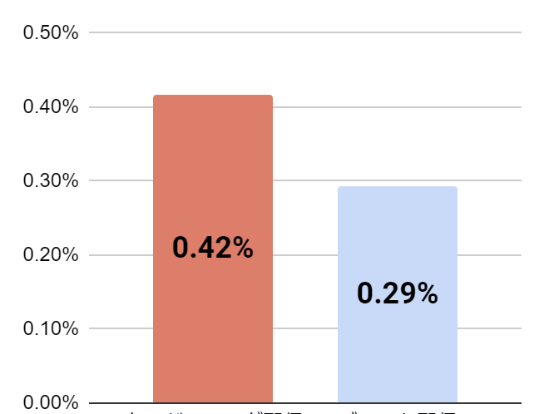
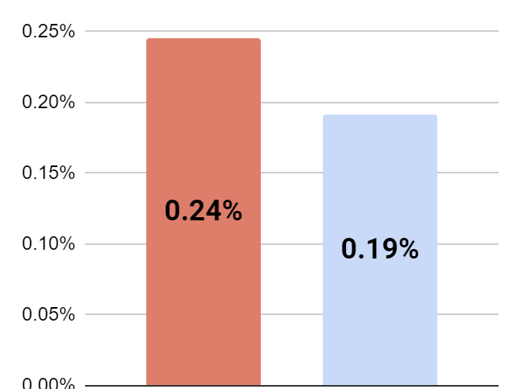
実績（CTR）
ノンターゲティングと比較し、CTRが1.2~1.5倍程度向上
する傾向
事例①俳優インタビュー記事
事例②老後マネー記事
CTR
CTR
音楽ファン
1.42倍
経済・市場
1.28倍
映画・劇・音楽全般
ターゲティング
ノンターゲ
ターゲティング
ノンターゲ

Slide 26
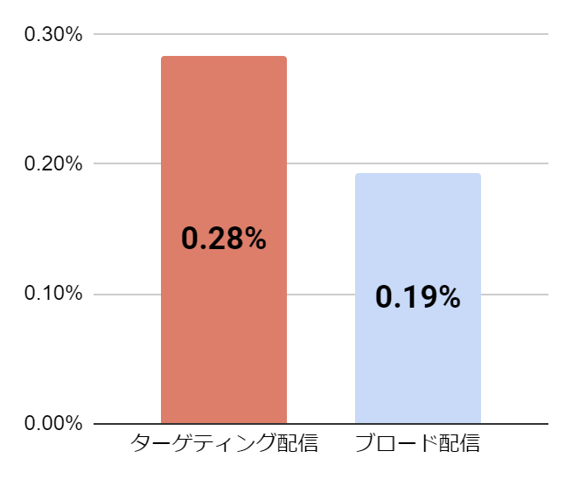
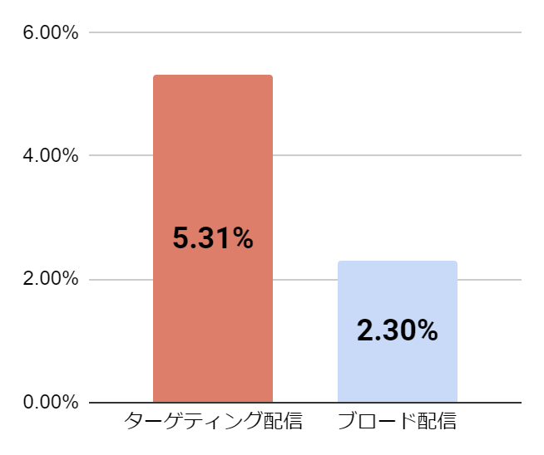
実績（遷移率）
CTRだけでなくフォーム遷移率も向上
事例③環境関連イベント集客
CTR
フォーム遷移率
環境・エネルギー
1.47倍
2.31倍
教育
ターゲティング
ノンターゲ
ターゲティング
ノンターゲ

Slide 27
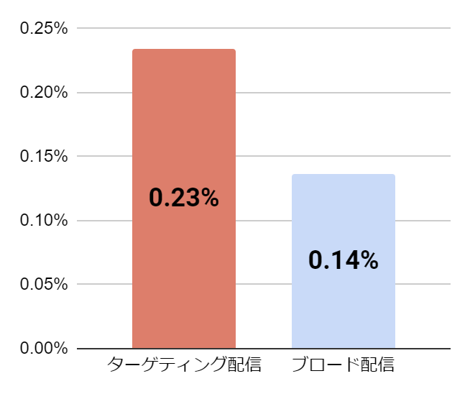
コンテンツの閲読傾向でもターゲティング配信の方が
スクロール率、熟読率ともに優位に
実績（スクロール・熟読）
ターゲティング配信
ブロード配信
事例④DX関連記事
CTR
B2B・マネジメント
1.72倍
テック好き
25%がスクロール
25%がスクロール
10%がスクロール
ターゲティング
ノンターゲ
10%がスクロール
終了エリア
熟読エリア
終了エリア
熟読エリア

Slide 28
【問い合わせ先】
朝日新聞社総合メディア事業本部
プランニング1部
NxTチーム
E-mail ：dc-office-ds-nxt@asahi.com

